Slide 1
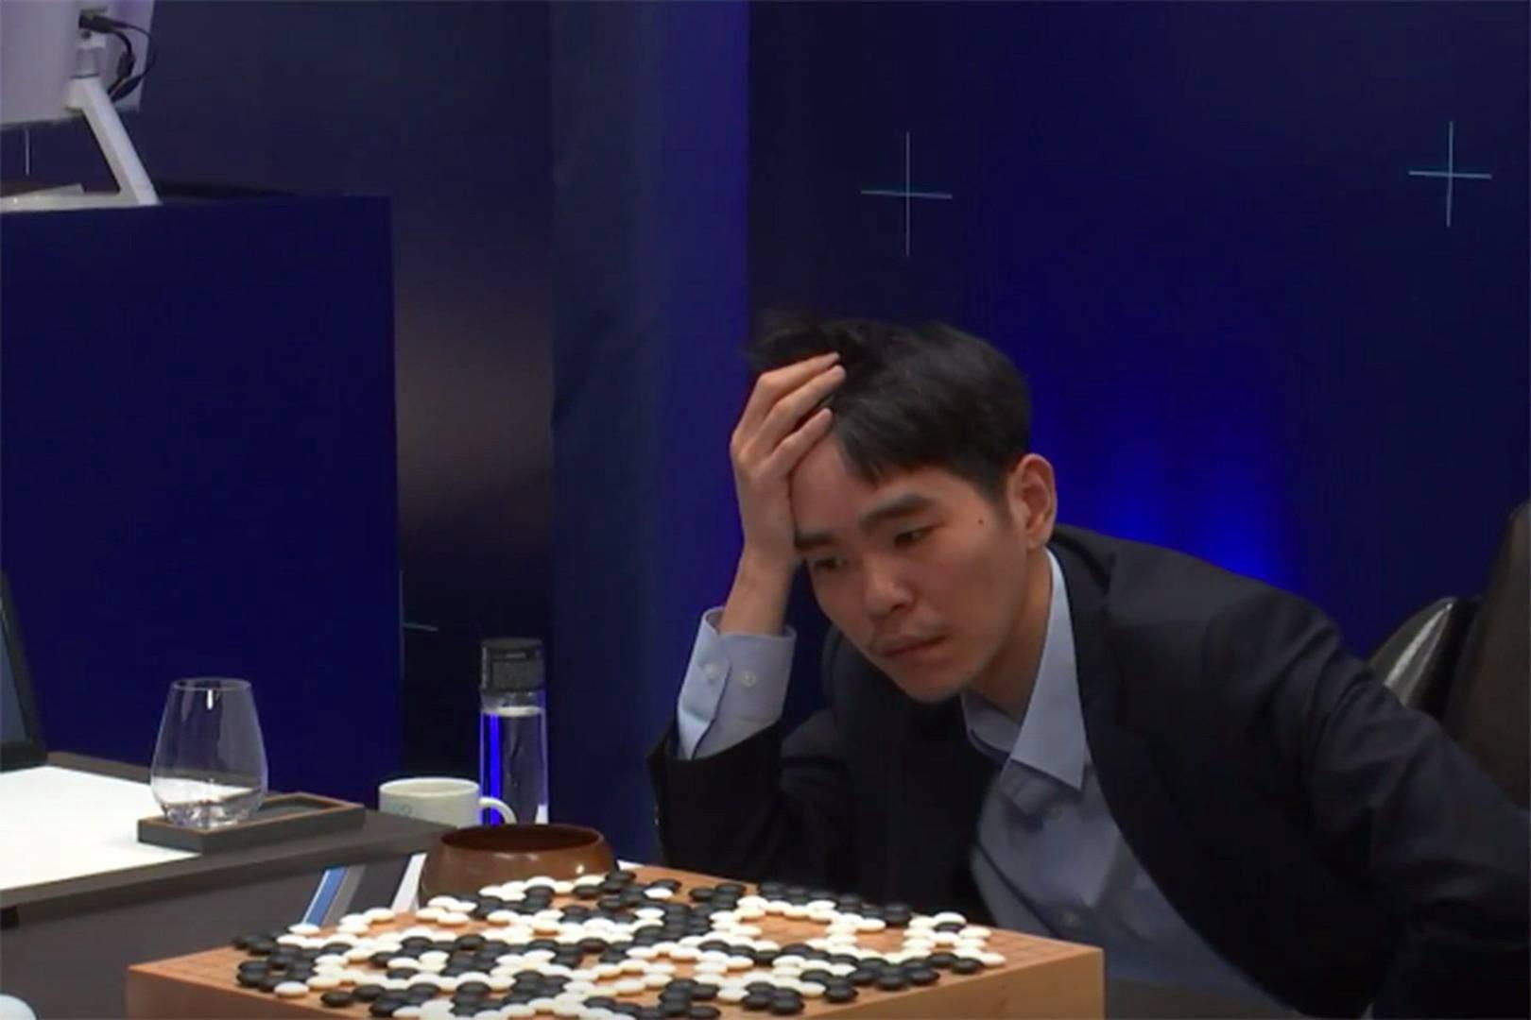
Обучение с подкреплением Reinforcement Learning
Ли Седоль

Slide 2
Термин reinforcement вошел в употребление и появился в контексте обучения в переводе работы академика Павлова 1927 года об условных рефлексах поведения животных

Slide 3
регрессия
Обучение с учителем
Обучение без учителя
Обучение с подкреплением
классификация
ранжирование

Slide 4
Агент
Среда
Стратегия
Вознаграждение (reward)
Ценность (Q-value)
Модель окружающей среды

Slide 5
Агент
Среда
Агент принимает решения, решения выражаются в действии
Мы говорим о взаимодействии активного агента с окружающей его средой.
Агент стремится достичь цели, несмотря на недерминированность среды

Slide 6
Агент
Среда
Стратегия
Вознаграждение (reward)
Ценность (Q-value)
Модель окружающей среды
Стратегия определяет, как агент поведет себя в конкретный момент времени.
Может быть весьма сложной функцией, нейронной сетью и т.п.

Slide 7
Агент
Среда
Стратегия
Вознаграждение (reward)
Ценность (Q-value)
Модель окружающей среды
Вознаграждение – скаляр. Определяет, что такое добро и зло для агента. В биологической системе аналогом являются удовольствие и боль.
Вознаграждение не является целью
Единственное стремление агента –
максимизировать полное вознаграждение,
полученное в результате
длительного периода работы

Slide 8
Агент
Среда
Стратегия
Вознаграждение (reward)
Ценность (Q-value)
Модель окружающей среды
Ценность – функция полного вознаграждения, является целью обучения с подкреплением
Ценность определяет долговременную
желательность состояний

Slide 9
Агент
Среда
Стратегия
Вознаграждение (reward)
Ценность (Q-value)
Модель окружающей среды
Модель среды – попытка предсказать, как поведет себя среда на следующем шаге, необязательный атрибут RL
Например,
зная состояние и действие,
модель пытается предсказать
следующее состояние и вознаграждение

Slide 10
State Состояние – сигнал, доносящий до агента представление о том, как “выглядит окружающая среда” в конкретный момент времени

Slide 11

Агент — это кто-либо (или что-либо), вступающий во взаимодействие со средой посредством наблюдения, выполнения определенных действий и получения вознаграждения за них.
Среда — это все, что находится вне агента. Является внешней относительно агента, и его взаимодействие со средой ограничено вознаграждением, действиями и наблюдениями.
Действия — это то, что агент может делать в среде. Выделяется два типа действий: дискретные и непрерывные.
Вознаграждение – это просто скалярное значение, периодически получаемое агентом от среды. Оно может быть положительным или отрицательным, большим или маленьким — это просто число.
Наблюдения — это предоставляемая средой информация о том, что происходит вокруг агента. Важно также различать состояние среды и наблюдения. Состояние среды потенциально включает в себя каждый атом вселенной, наблюдение – ограниченная информация.

Slide 12
Методы обучения с подкреплением
Динамическое программирование
Метод Монте-карло
Temporal difference, Q-learning (временные различия), существует только внутри RL, имитирует выделение фермента дофамина (удовольствия)

Slide 13
Методы обучения с подкреплением
Temporal difference и теория оптимального управления слились в 1989 году, когда Крис Уоткис разработал Q-learning

Slide 14
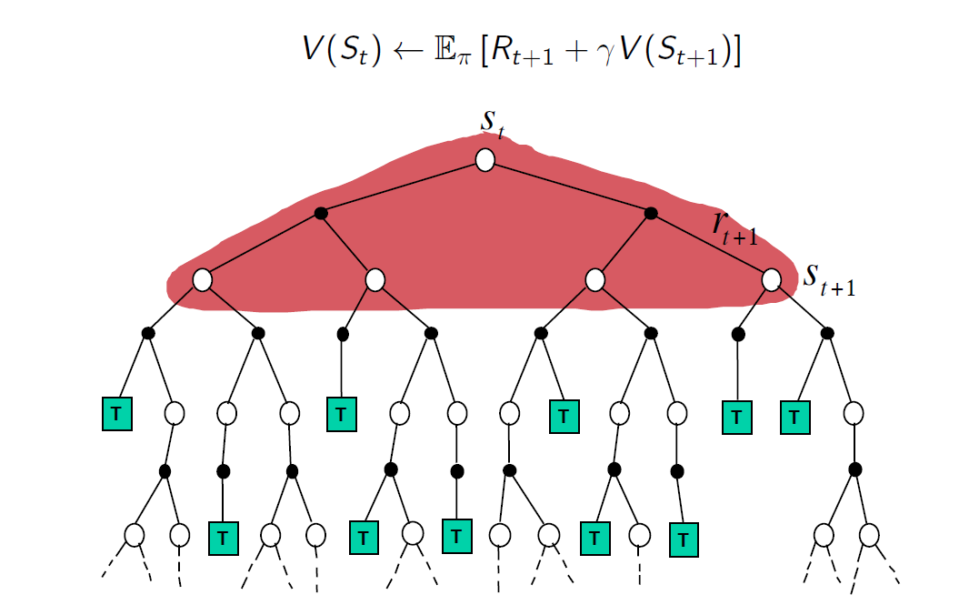
Dynamic Programming Backup

Slide 15
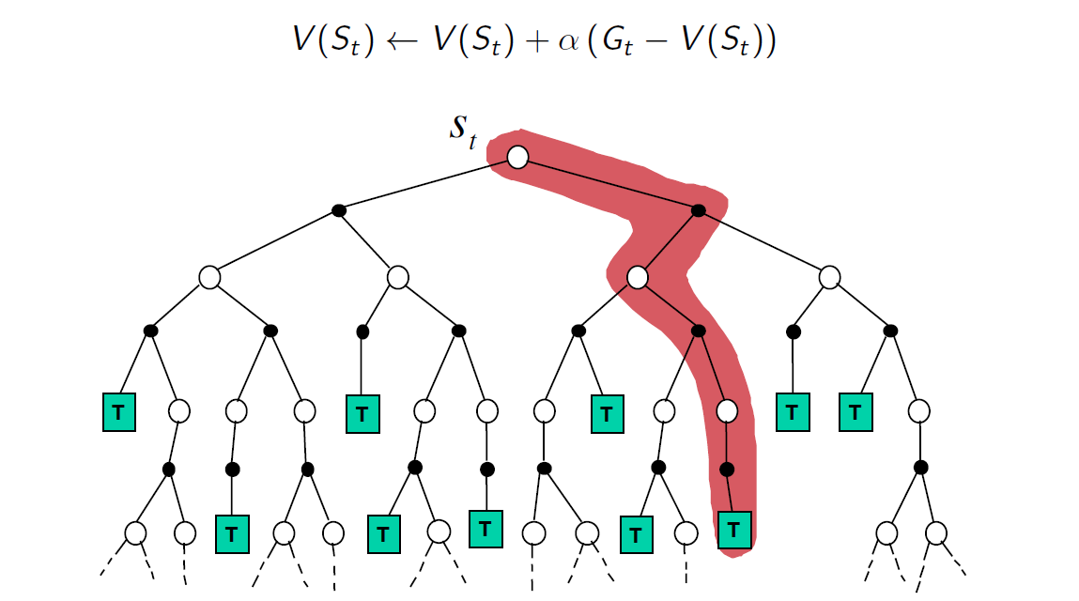
Monte Carlo Backup

Slide 16
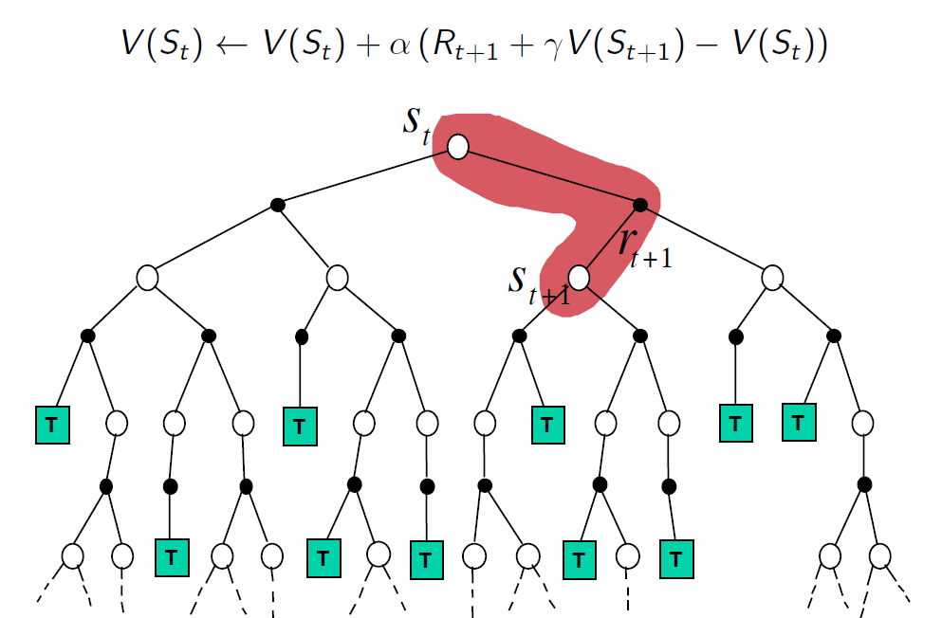
Temporal-Difference Backup

Slide 17
RL vs обучение с учителем
“учитель ” - наличие метки, какое действие правильное в данной ситуации. Цель такого обучения – добиться, чтобы система могла экстраполировать свою реакцию на ситуации, которые не были предъявлены в тестовой выборке.
В интерактивных задачах часто практически невозможно получить примеры желаемого поведения. На неизведанной территории агент должен уметь действовать из своего опыта.
В RL нет меток

Slide 18
RL vs без учителя
Обучение без учителя обычно имеет целью обнаружения структуры в наборе непомченных данных.
Но цель RL – максимизировать вознаграждение, а не выявить скрытую структуру данных
Выявление структуры может быть полезно в опыте агента, но не является целью RL

Slide 19
Способность некоторых методов RL обучаться с помощью параметризованных аппроксиматоров решает классическую проблему “проклятия размерности” в исследовании операций и теории управления

